Slide 1
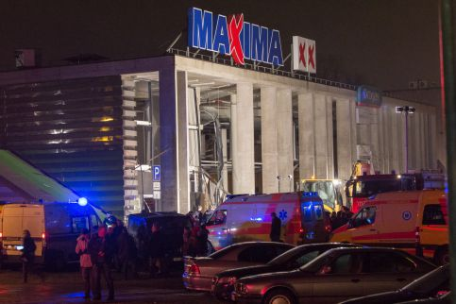
Тема: «Коррозия бетона и железобетона»
Автор работы: Калашник Юрий
9 класс МБУ Тимирязевская ООШ
Научный руководитель: Штрекер Лидия Евгеньевна, учитель химии и географии.

Slide 2
Проблема
В настоящее время происходит большое количество аварийных обрушений зданий и сооружений различных типов и видов как в промышленном, так и в гражданском секторе. Они несут за собой большие материальные потери, а иногда экологические и, как правило, человеческие жертвы Железобетонные конструкции постоянно подвергаются воздействию внешней среды, в результате которого возникает коррозия материала
Цели
1. Изучить, что такое железобетон.
2. Как происходит коррозия металла и бетона?
3. На примере крупных аварий зданий и гидросооружений рассмотреть их причины.

Slide 3
Задачи
1. Для достижения поставленных целей ознакомиться с соответствующей литературой.
2. Собрать материалы о Цимлянском водохранилище.
3. Провести эксперименты, доказывающие коррозию металла и бетона.
4.Подвести итоги.
Используемые методы
Эксперимент.
Наблюдение.
Сравнение.

Slide 4
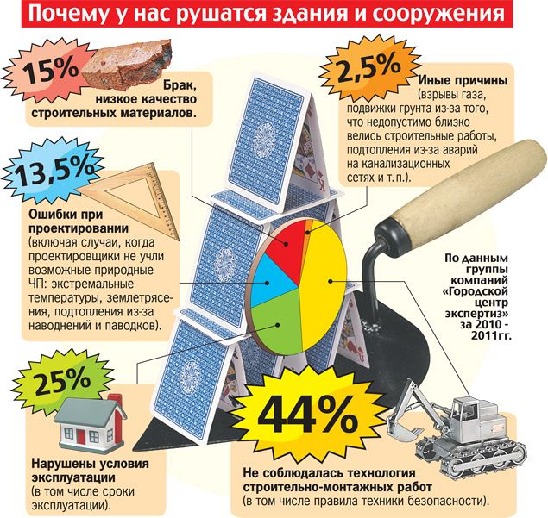
Основные причины обрушений зданий и сооружений в россии. Графика Алексея СТЕФАНОВА.

Slide 5
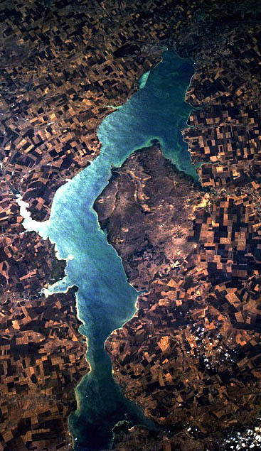
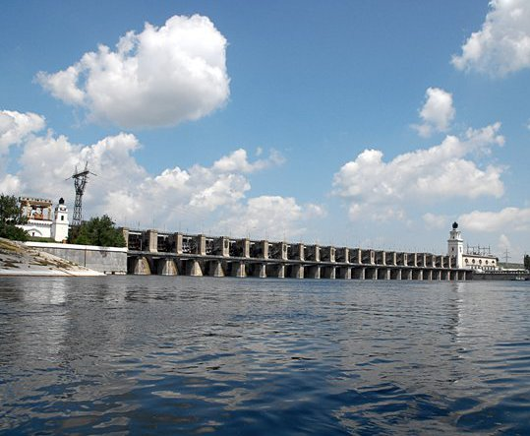
Цимлянский
гидроузел.

Slide 6
Информация о цимлянском гидроузле.
Регионы | Ростовская область, Волгоградская область.
Высота над уровнем моря | 35,0 м
Длина | 180 км
Ширина | 30 км
Площадь | 2700 км²
Объём | 23,9 км³
Средняя глубина | 8,8 м
Вытекающие реки | Дон
Год построения | 1952
Цимлянский гидроузел включает | Гидроэлектростанцию, плотину, , два судоходных шлюза, порт, лесобазу.
Длина плотины | Более 13 км.
Высота штормовой волны | Более 3 метров.
Питьевой воды | Для 3 миллионов человек
Воды для орошения | Около 180 000 гектар земли.
Транспортный путь | Для 7 000 судов.

Slide 7
Необходимые материалы:
1. 18 пробирок.
2. Лабораторные весы.
3. Маркер для пометки баночек.
4. Дистиллированная вода.
5. Грунтовая вода (из скважины, глубина скважины 12 метров).
6. Раствор гидрооксида натрия pH=9.
7. Раствор соляной кислоты pH=5.
8. 3% раствор хлорида натрия.
9. 3% раствор сульфата натрия.
10. 18 полосок бетона, размером 1х2х5 см.
Проведения опыта:
1. Сделали 18 образцов бетона, для этого приготовили раствор из песка и цемента в отношении 3,5х1.
2. Образцы бетона положили в баночки со следующими веществами: Дистиллированная вода, грунтовая вода, гидрооксид натрия, хлорид водорода, хлорид натрия, сульфат натрия. Наборы трехкратные. Один набор поместили в тепло (температура +24-+25 градусов), другой набор в холод (температура от +8 до -10 градусов), третий набор мы носили из тепла в холод неделя в тепле, неделя в холоде. Условия те же которые были у казаны ранее.
3. Еженедельно все наблюдения записывали в таблицу.
4. Опыт проводили в течении двух с пловиной месяцев.
Опыт № 1
Условия коррозии бетона.

Slide 8
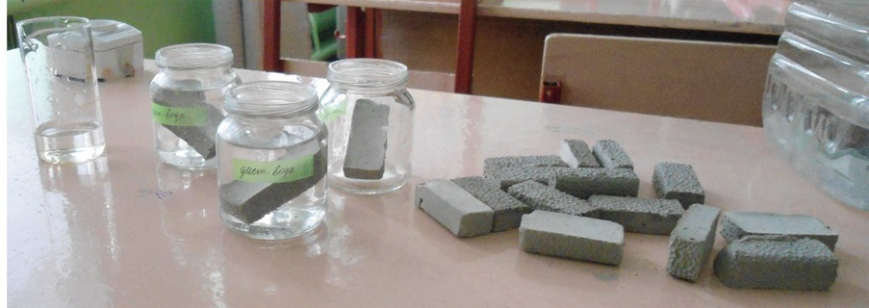
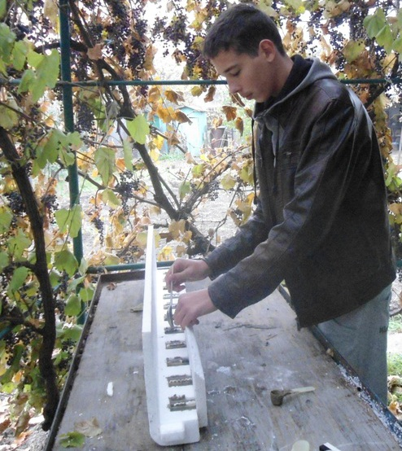
Опыт №1проводился с 29.10.13. по 14.01.14.
Опыт №2 проводился с 26.11.13. по 6.12.13.

Slide 9
Приготовили три набора
Поместили наборы в разные среды

Slide 10
Таблица №1
Дата. | Условия. | Состав растворов. | Цвет компонентов. | Характеристика осадка. | Изменения на бетоном бруске.
14.01.14. | Тепло. | Воды дистилл. Вода грунтов. HCL. NaOH. NaCL. Na2SO4. | Не изменился. Не изменился. Коричневый. Не изменился. Не изменился. Не изменился. | Малый. Значительный. Коричнево-серый. Значительный. Малый. Малый. | Брусок побелел. Брусок побелел. Коричневый при касании разрушается. Верх белый разрушения по нижним краям. Белый верх разрушения снизу, белые кристаллики. Белый верх сильных разрушений нет.

Slide 11
Дата. | Условия. | Состав растворов. | Цвет компонентов. | Характеристика осадка. | Изменения на бетоном бруске.
14.01.14. | Холод. | Вода дистилл. Вода грунтов. HCL. NaOH. NaCL. Na2SO4. | Не изменился. Не изменился. Коричневый. Не изменился. Не изменился. Серый. | Малый. Значительный. Коричнево-серый. Значительный. Малый. Обильный серый. | Брусок побелел. Брусок белый и местами разрушается. Разрушается при касании. Разрушения по краям, внизу отверстие. Белые брусок и внизу отверстие. Брусок не имеет формы распадается.

Slide 12
Дата. | Условия. | Состав растворов. | Цвет компонентов. | Характеристика осадка. | Изменения на бетоном бруске.
14.01.14. | Тепло/Холод. | Воды дистилл. Вода грунтов. HCL. NaOH. NaCL. Na2SO4. | Не изменился. Не изменился. Коричневый. Не изменился. Не изменился. Не изменился. | Малый. Значительный. Большой серый. Значительный. Малый. Малый. | Брусок побелел. Брусок местами белый и разрушается. Брусок серый разрушений меньше. Разрушения по краям. Белые кристаллики. Брусок серый разрушения при касании.

Slide 16
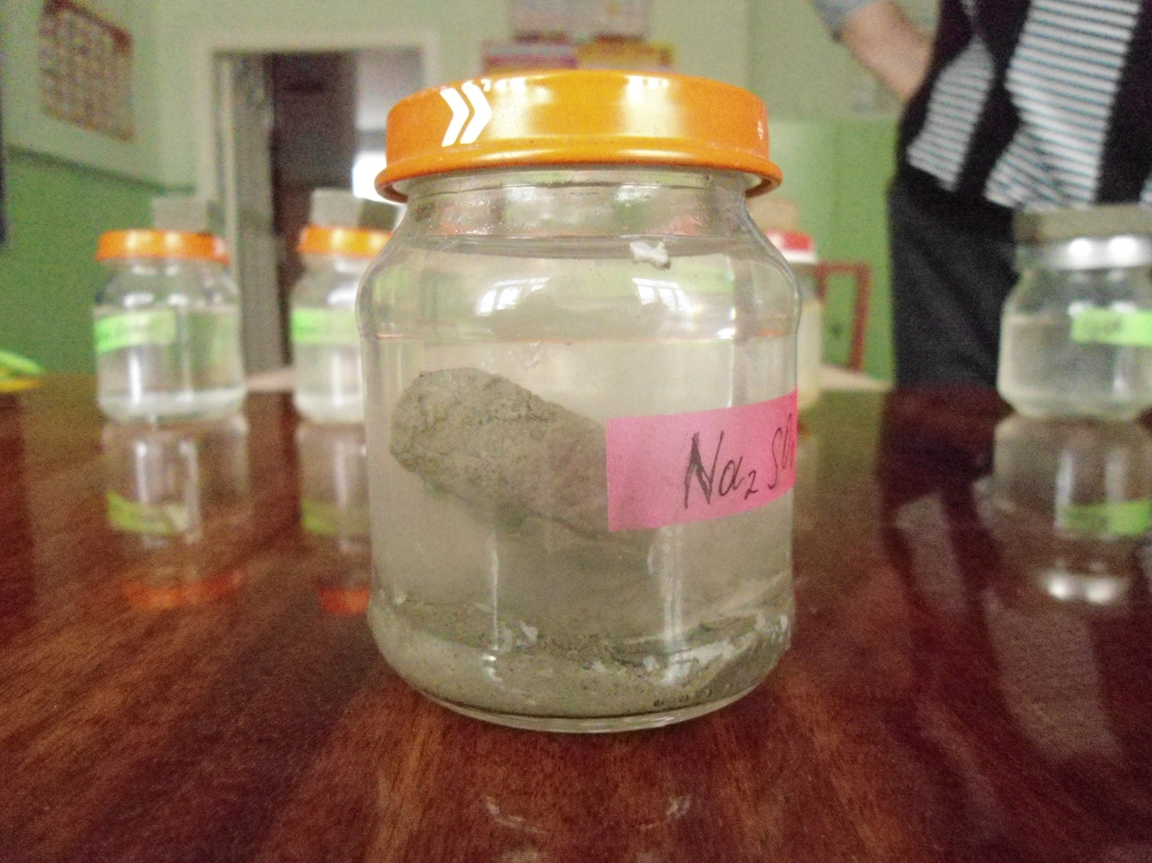

Slide 17
Необходимые материалы:
1. 1,2 метра стальной проволоки.
2. 12 стаканов, объемом 100 миллилитров.
3. Маркер.
4. Лабораторные весы.
5. Дистиллированная вода.
6. Грунтовая вода (из скважины на территории поселка, глубина).
7. Раствор гидрооксида натрия pH=9.
8. Раствор соляной кислоты pH=5.
9. 3% раствор хлорида натрия.
10. 3% раствор сульфата натрия.
Проведение опыта:
1. Разрезать стальную проволоку на 12 кусочков длиной 10 сантиметров.
2. Маркером подписать стаканы со следующими веществами (дистиллированная вода, грунтовая вода, NaOH, HCL, NaCL, Na2SO4. Наборы двух кратные в стаканы поместили проволоку и налили названые растворы.
3 Один набор поместили в тепло (температура +24-+25 градусов).
4. Второй набор поместили в холод (температура от +8 до -10 градусов).
5. Опыт проводили в течении 10 дней. Наблюдения заносили в таблицу.
Опыт №2
Условия коррозии стали.

Slide 18
Тепло
Дни проведения. | Вода. дистилл. | Вода. грунтовая. | HCL | NaOH | NaCL | Na2SO4
3-ий день. | Осадок и налет больше чем в холоде. | Небольшой оранжевый осадок. | Нет изменений | Белый осадок проволока разрушается. | Светло оранжевый осадок и налет. | Нет изменений.
10-ый день. | Большой осадок и налет на проволоке. | Осадок чуть больше. | На дне черные кусочки проволоки и небольшой налет. | Белый осадок, кусочки проволоки на дне. | Большой осадок и налет. | Малый налет и осадок.
Холод
Дни проведения. | Вода. Дистилл. | Вода. Грунтовая. | HCL | NaOH | NaCL | Na2SO4
3-ий день. | Небольшой оранжевый осадок и налет на проволоке. | Небольшой оранжевый осадок. | Нет изменений. | Белый осадок проволока разрушается. | Светло оранжевый осадок и налет. | Нет изменений.
10-ый день. | Большой осадок и налет на проволоке. | Осадок чуть больше. | На дне черные кусочки проволоки и налет. | Белый осадок, кусочки проволоки на дне. | Большой осадок и налет. | Малый налет и осадок.

Slide 19
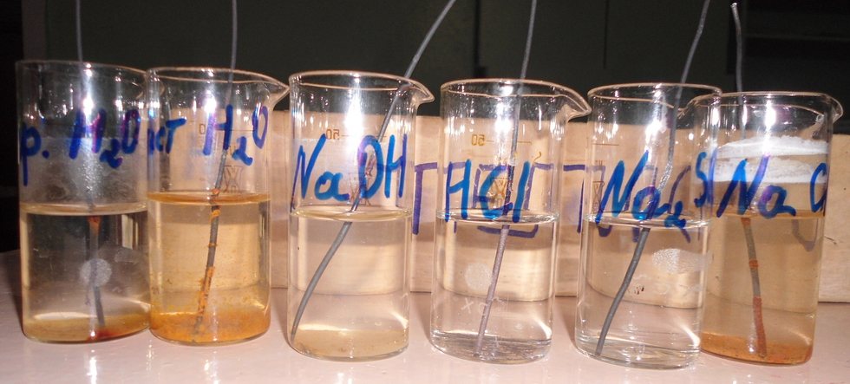
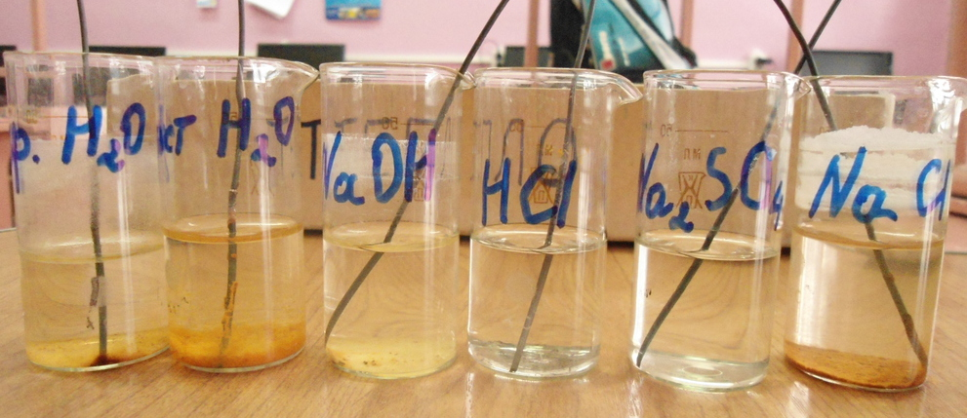
Тепло

Slide 20
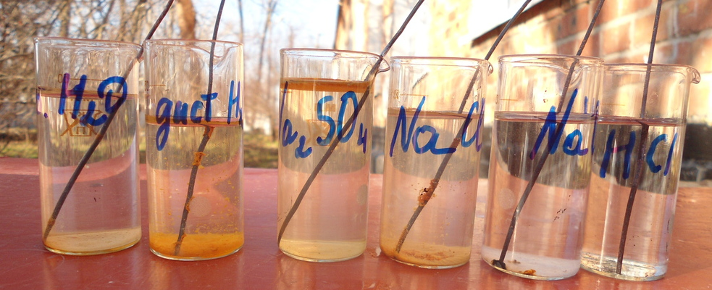
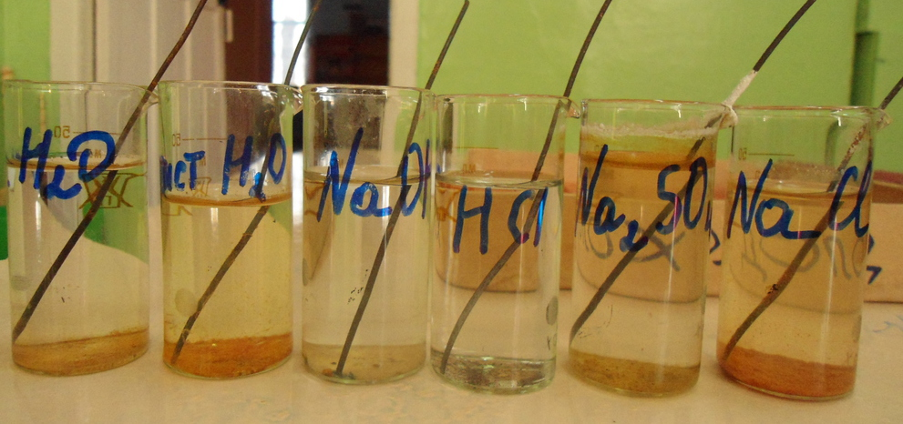
Холод

Slide 21
Выводы
1. Наибольшая коррозия бетона произошла в растворе сульфата натрия. Ca(OH)2 + Na2SO4 = CaSO4 + 2NaOH.
3CaO x Al2O3 x 6H2O + CaSO4 + (25 – 26) H2O = 3CaO x Al2O3 x CaSO4 + (31-32) H2O.
Объем кристаллов этого вещества (этрингита) в 2,8 раз больше исходных веществ. В холоде кристаллизация проходила быстрее.
2. Коррозия бетона в растворе соляной кислоты связана с разрушением гидрооксида кальция. Ca(OH)2 + 2HCL = CaCL2 + 2H2O.
3. Менее всего коррозия бетона произошла в дистиллированной воде. Но белый цвет образцов бетона говорит о выщелачивании извести из бетона (белая смерть).
4. Реакции характерные при коррозии железа.
2Fe + H2O + O2 = 2Fe(OH)2 - раствор белого цвета.
4Fe(OH)2 + 2H2O + O2 = 4Fe(OH)3 - цвет ржавчины.
2Fe + HCL = 2FeCl3 + 3H2^ - при электрохимической коррозии.
Fe2+ + 2OH- = Fe(OH)2.
Мой вывод, что во всех случаях происходит оба вида коррозии: химическая и электрохимическая. Более всего сталь коррозировала в дистиллированной воде, в растворе хлорида натрия, менее – в растворах гидрооксида натрия и сульфата натрия. В теплой среде коррозия происходит немного быстрее.

Slide 22
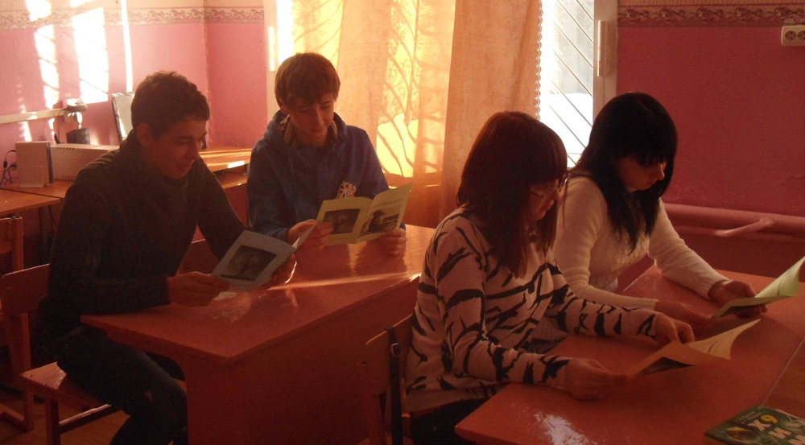
5. Железобетонные конструкции имеют свой срок использования. Я понимаю, что этот срок устанавливается наукой.
6. Из изученных мной материалов о Цимлянском ГЭС я узнал, что она была построена в 1952 году. Капитальный ремонт рекомендован через 50 лет. Она же существует 60 лет. И в некоторых статьях пишут о проблемах Цимлянского гидроузла.
7. В наше время после технических катастроф часто говорят о «человеческом факторе». И тут следует вспомнить о человеческой ответственности. На мой взгляд ответственность надо в себе вырабатывать. Об этом говорит мой флаер «Как стать ответственным».
8. Во время презентации моей работы в школе я раздал флаеры школьникам. Мои друзья заинтересовались.

Slide 24
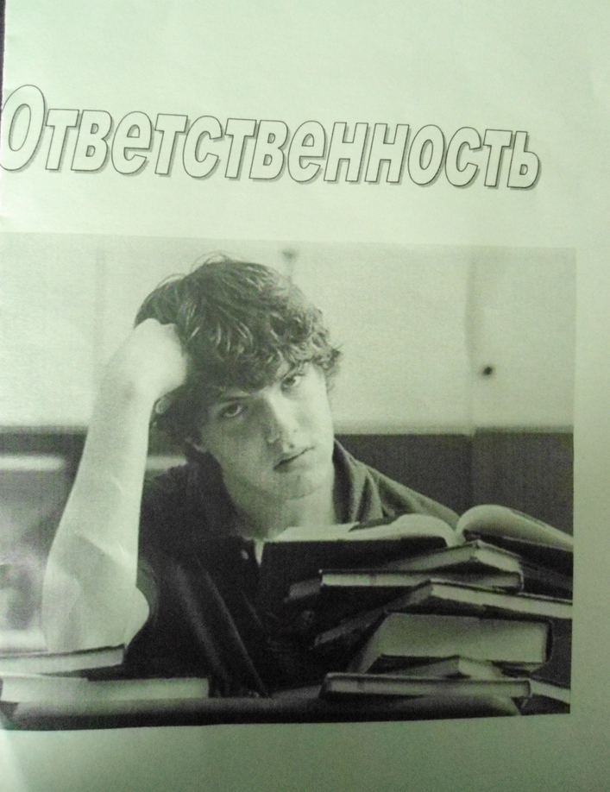

Slide 25
Человек! Ты отвечаешь за созданное и разрушенное!

Slide 26
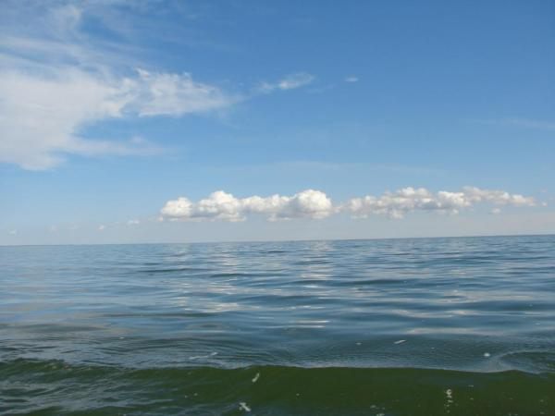
Спасибо за внимание!
Рукотворное море –Цимла.

